Slide 1
Урок української мови проведений у 1 класі Слобідського НВК
Вчитель поч. класів
Бойчук Л.Н.

Slide 2

риПо куро

Slide 3
Пори року

Slide 4
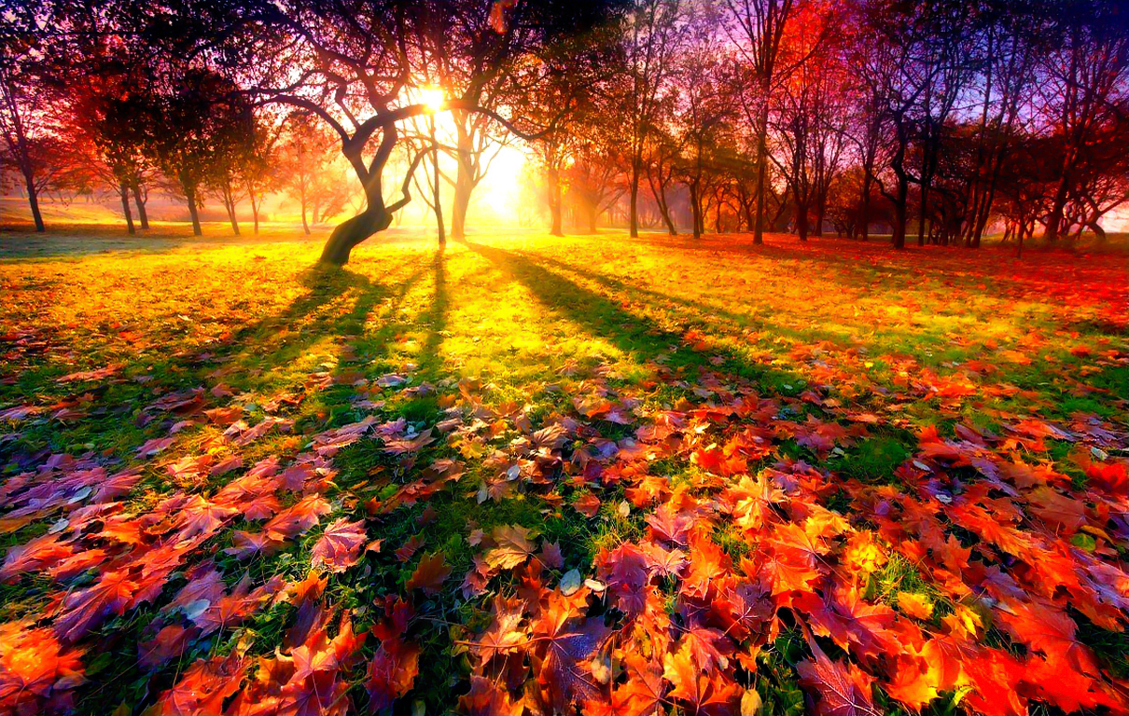
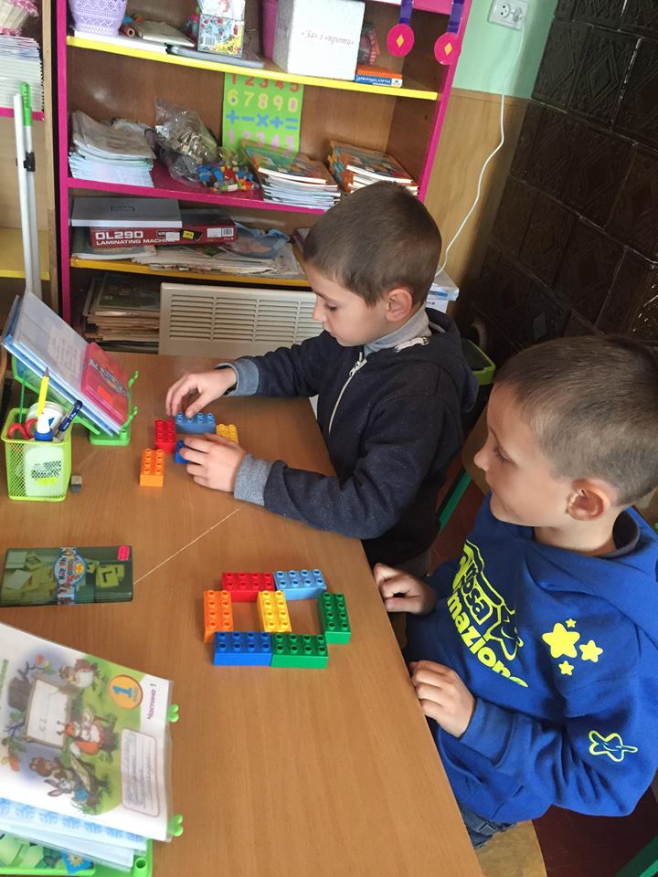
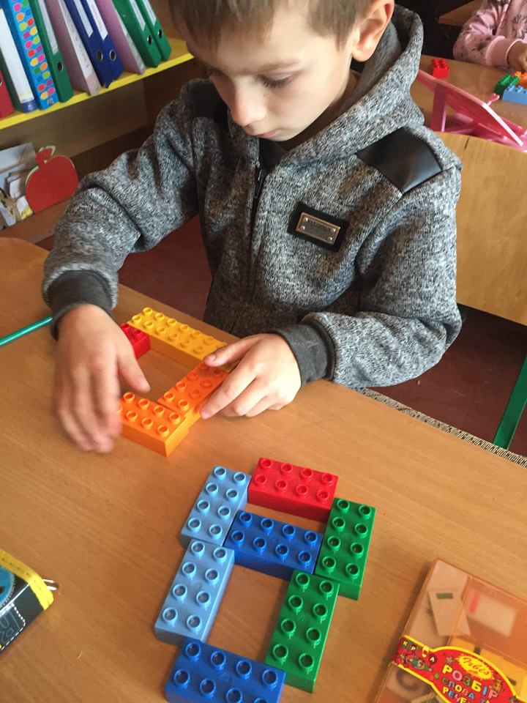
Осінь
Гра “Впізнай пору року””

Slide 5
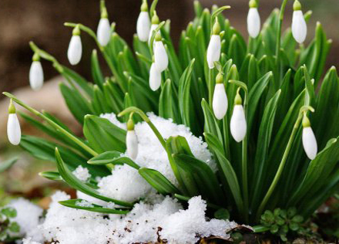

Весна

Slide 6

Літо
Гра “Назви і покажи”

Slide 7
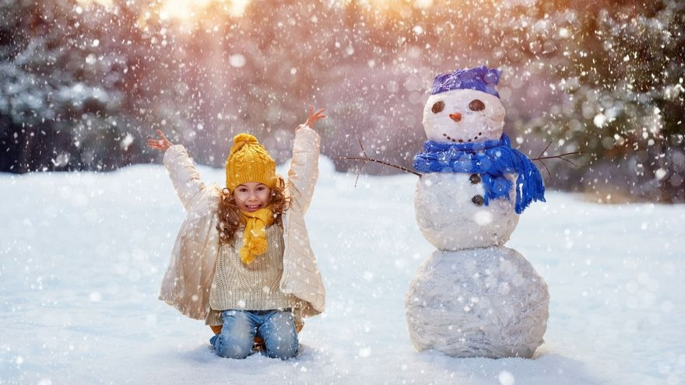
Зима

Slide 8
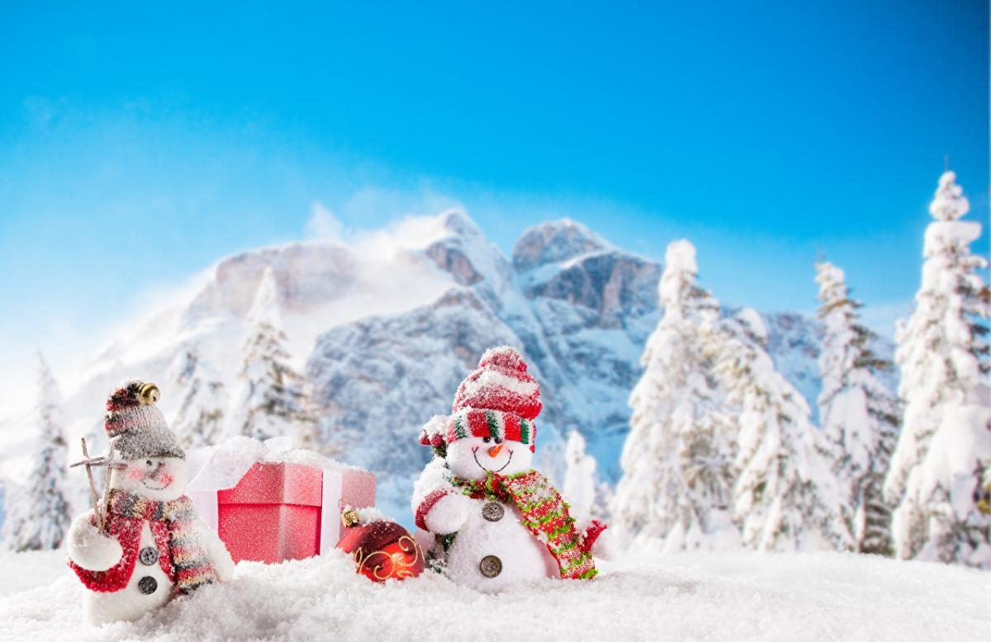
Гра “День народження”

Slide 9
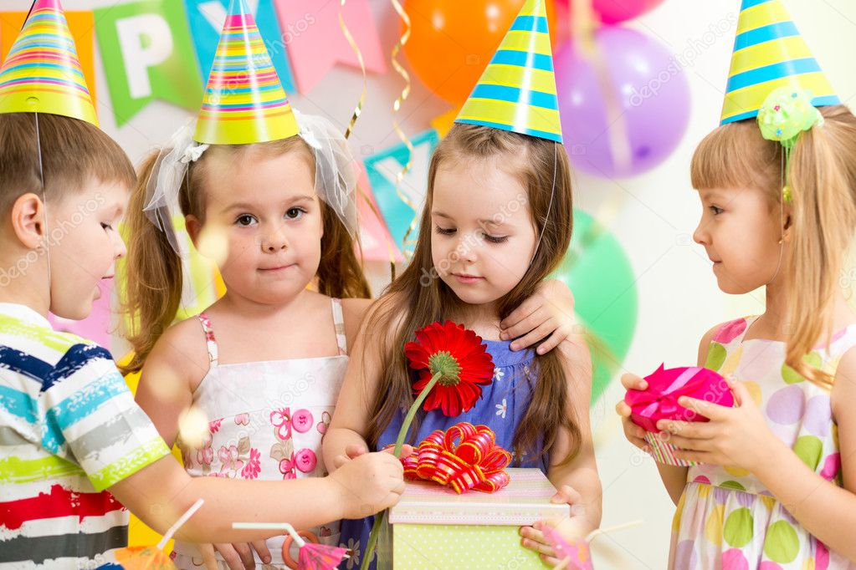


Slide 10

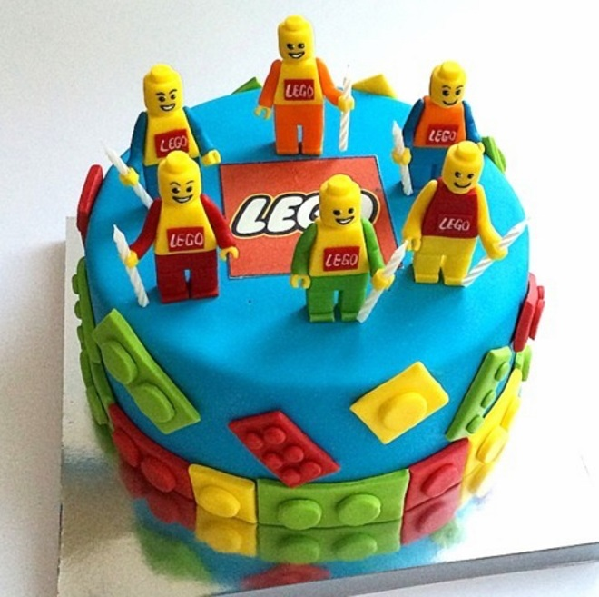

Slide 11
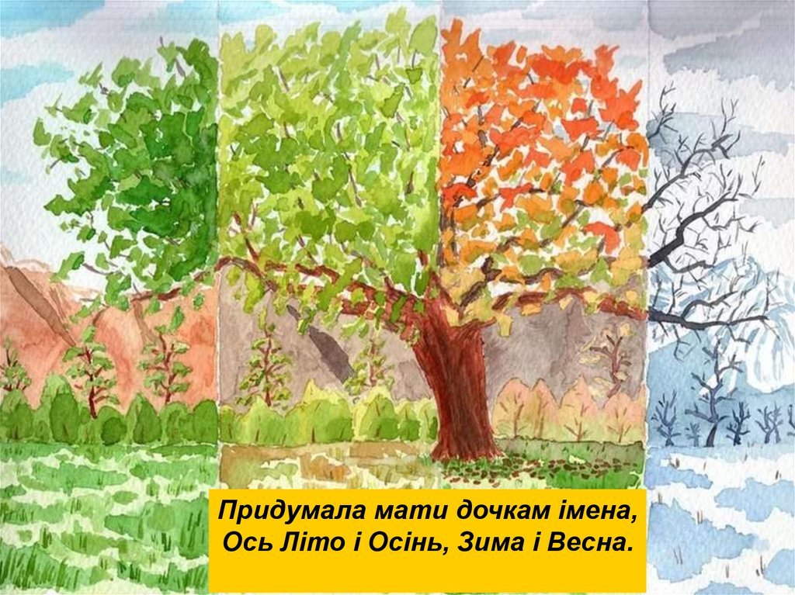
Природа-це наш другий дім і ми -господарі у нім

